Slide 1

Измерение разнообразных аспектов бедности:
перспективы
Семинар «Пути измерения бедности»
Женева, 2-4 декабря 2013 года

Slide 2
OPHI – Группа ИМБ
Исследовательская группа OPHI: Сабина Алкире (Директор), Джеймс Фостер (научный сотрудник), Джон Хаммок (соучредитель и научный сотрудник), Хосе Мануэль Роше (координация ИМБ 2011), Адриана Конкони (координация ИМБ 2013), Мария Эмма Сантос (координация ИМБ 2010), Суман Сет, Паола Бэллон, Гэстон Ялонецки, Диего Завалета, Маурицио Апаблаза
Аналитики данных и расчет ИМБ 2013: Акмаль Абдуразаков, Сесилия Калдерон, Иван Гонзалес Де Алба, Уша Канагаратнам, Гизела Роблес Агилар, Хуан Пабло Окампо Шин, Кристиан Олдиджес и Ана Ваз.
Особый вклад: Хайди Флетчер (подготовка карт), Эстер Кван и Гарима Сахаи (содействие в проведении исследования и составление графиков), Кристиан Олдиджес (содействие в проведении исследования по региональной разбивке и среднеквадратической ошибке), Джон Хаммок (материал по новой проверке реальности), Ядира Диаз (помощь в подготовке карт).
Группа по связям: Падди Коултер (Директор по связям), Эмма Фина (специалист по связям), Хайди Флетчер (менеджер по веб), Моизза Б.Сарвар (помощник по связям), Кэмерон Тибос (ассистент по дизайну), Джоан Томкинсон.
Административная поддержка: Лаура О’Махони (координатор проекта)
OPHI готовит ИМБ к публикации в Отчете о человеческом развитии ПРООН и выражает благодарность коллегам из отдела ОЧР за оказываемую поддержку.

Slide 3
Содержание
Обоснование для рассмотрения многоаспектного подхода к измерению бедности
Методология Алкире Фостер (AF)
Глобальный индекс многоаспектной бедности (ИМБ)
Характеристики метода AF
Примеры
ИМБ 2015+ и повестка дня на период после 2015 г.

Slide 4
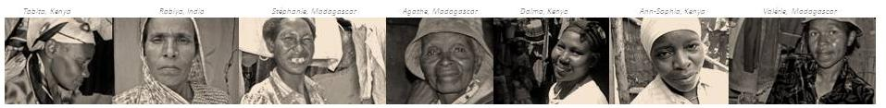
Для чего необходимо измерение многомерной бедности?

Slide 5
На жизнь бедных могут оказывать влияние множественные депривации, каждая из которых является важной.
(Амартия Сен, 1992)

Slide 6
Обоснование по многомерному измерению бедности
Что у нас есть: Техническое
  Увеличение данных
  Усовершенствование технологий
Что нам необходимо: Политика
Бедность по доходам является важной, но не единственной
Рост не был инклюзивным
  Выйти за рамки сложных панелей показателей
  Подчеркнуть общее распределение в депривациях
Перспектива : Этические и политические
  Политическая критика нынешних показателей
  Показатели в ОЧР 2010 г. вызвали интерес и споры
  ИМБ 2015+ для ЦРТ на период после 2015 года

Slide 7
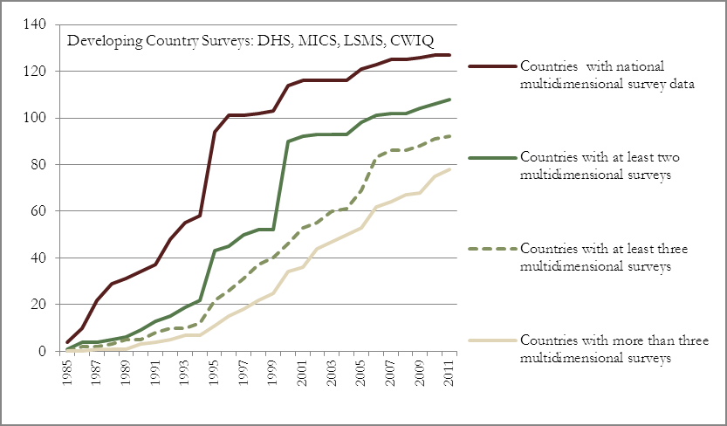
Увеличение данных

Slide 8
Бедность по доходам важна, но недостаточна
(Глобальный отчет по прогрессу, 2013)
144
128
112
96
80
64
48
32
Кол-во траNumber of Countries
16
0
Extreme Poverty
Improved Water
Primary
Undernourishment
Sanitation
Infant Mortality
Completion
Target Met
Sufficient Progress
Insufficient Progress
Moderately Off Target
Seriously Off Target
Insufficient Data
Сокращение бедности по доходам автоматически НЕ сокращает другие депривации ЦРТ.
Источник данных: данные Всемирного банка; расчет Сумана Сета

Slide 9
Экономический рост является важным, но НЕ всегда всесторонним
Показатели | Год | Индия | Бангладеш | Непал
Валовый национальный доход на душу населения (в межд. долл.) | 1990 | 860 | 550 | 510
 | 2011 | 3620 | 1940 | 1260
 | Рост (в год) | 6.8% | 5.9% | 4.2%
Смертность в возрасте до 5 лет | 1990 | 114.2 | 138.8 | 134.6
 | 2011 | 61.3 | 46.0 | 48.0
 | Изменение | -52.9 | -92.8 | -86.6
Уровень вакцинации АКДС | 1990 | 70 | 69 | 43
 | 2010 | 72 | 95 | 82
 | Изменение | 2 | 26 | 39
Доля взрослого населения, не имеющего образования | 1990 | 51.6 | 55.5 | 65.8
 | 2010 | 32.7 | 31.9 | 37.2
 | Изменение | -18.9 | -23.6 | -28.6
Доступ к улучшенным условиям санитарии (сельское население) | 1990 | 7 | 34 | 7
 | 2010 | 23 | 55 | 27
 | Изменение | 16 | 21 | 20
Источник: Alkire and Seth (2013). Таблица подготовлена на основе Drèze and Sen (2011), с дополнительными данными.

Slide 10
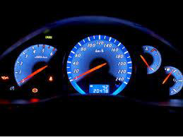
Выйти за рамки сложных панелей показателей
Доля населения с доходом менее 1 долл. в день (ППС)
Доля грамотных среди 15–24-летних
Уровень смертности от малярии
Доля женщин, занимающихся оплачиваемым трудом в несельскохозяйственном секторе
Число случаев заболевания туберкулезом, диагностированных и излеченных в ходе ДОТС
Чистый коэффициент охвата начальным образованием
Показатель материнской смертности
Доля детей в возрасте до пяти лет с пониженной массой тела
Доля женщин среди депутатов национального парламента

Slide 11
Определение совместного распределения деприваций
Имеющие депривации=1; не имеющие деприваций =0
Случай 1
 | Неграмотный | Страдающий от недоедания | Не имеющий безопасной воды | Низкий уровень доходов
Эбби | 1 | 0 | 0 | 0
Джейн | 0 | 1 | 0 | 0
Джон | 0 | 0 | 1 | 0
Таня | 0 | 0 | 0 | 1
Случай 2
 | Неграмотный | Страдающий от недоедания | Не имеющий безопасной воды | Низкий уровень доходов
Эбби | 0 | 0 | 0 | 0
Джейн | 0 | 0 | 0 | 0
Джон | 0 | 0 | 0 | 0
Таня | 1 | 1 | 1 | 1
В обоих случаях 25% имеют депривации по каждому показателю ЦРТ
НО в Случае 2 один человек имеет серьезные депривации

Slide 12
Политическое признание
“ЦРТ недостаточно сфокусированы на охвате беднейших” – Группа высокого уровня по повестке дня на период после 2015 г. (2013)
  Необходимо иметь возможность проводить различие между беднейшими и менее бедными
  “Ускорение в достижении одной цели зачастую приводит к ускорению прогресса в других; для достижения ЦРТ необходимо стратегически рассматривать их в совокупности” - Что необходимо для достижения Целей развития тысячелетия? (2010)
  Упор на совместное распределение и синергию
“Для оценки качества жизни необходимо множество показателей, поэтому имеется высокий спрос на разработку единой комплексной меры” – Отчет комиссии Стиглица-Сена-Фитусси (2009)
  Один составной индекс является более веским для того, чтобы привлечь внимание

Slide 13
Добавленная стоимость многомерного подхода
Что может сделать значимая многомерная мера?
  Дать общее представление о нескольких показателях с первого взгляда
  Показать прогресс оперативно и явно (Мониторинг/оценка)
  Информировать при планировании и разработке политики
  Нацелить на бедное население и сообщества
  Отразить собственное понимание людей (Гибкий)
  Высокое разрешение
  – увеличение для получения более детальной информации по регионам, группам или аспектам

Slide 14
Глобальный Индекс многомерной бедности (ИМБ)
- Применение метода Алкире Фостера (AF)

Slide 15
Метод AF: Обзор
Определение бедных – двойной срез
Отсечение по депривации – каждая депривация является важной
Отсечение по бедности – в части совокупных значений деприваций
Агрегирование среди бедных – Скорректированный FGT
Скорректированный индекс численности бедных (Mο):
H: процент населения, определенных в качестве бедного, распространенность многомерной бедности
A: Среднее соотношение деприваций, испытываемых людьми одновременно; интенсивность бедности
Источник: Alkire & Foster, 2011, J. of Public Economics
.
формула: Mο = H × A

Slide 16
Применение метода AF:
Глобальный ИМБ
Выберите аспекты
Выберите показатели, единицу анализа и веса (гибкость)
Установите пороги отсечения по депривациям для каждого показателя (гибкость)
Установите порог отсечения по бедности, (k) для определения бедного населения (гибкость)
Рассчитайте скорректированный индекс численности бедных (M₀)
  – отражает распространенность (H) и интенсивность (A)
Прим. : Методология AF не указывает аспекты, показатели, веса или пороги отсечения; она является гибкой и может быть адаптирована под различные условия.
(Источник: Alkire, S & Santos, M.E., 2010)

Slide 17
Одна из реализаций метода AF
Глобальный ИМБ
10 показателей
Владение имуществом
Топливо для приго-
товления еды
Электричество
Санитария
Годы учебы
Посещение
Детская
в школе
школы
смертность
Питание
Вода
Пол
(1/6)
(1/6)
(1/6)
(1/6)
(каждый 1/18
Образование (1/3)
Здоровье (1/3)
Уровень жизни (1/3)
Имеет депривации, если ни один из членов домохозяйства не окончил пять лет обучения в школе
3 аспекта
Аспекты имеют одинаковый вес, и каждый показатель в рамках аспекта имеет одинаковый вес
Notes:
New labels for Living Standard variables, old picture is behind

Slide 18
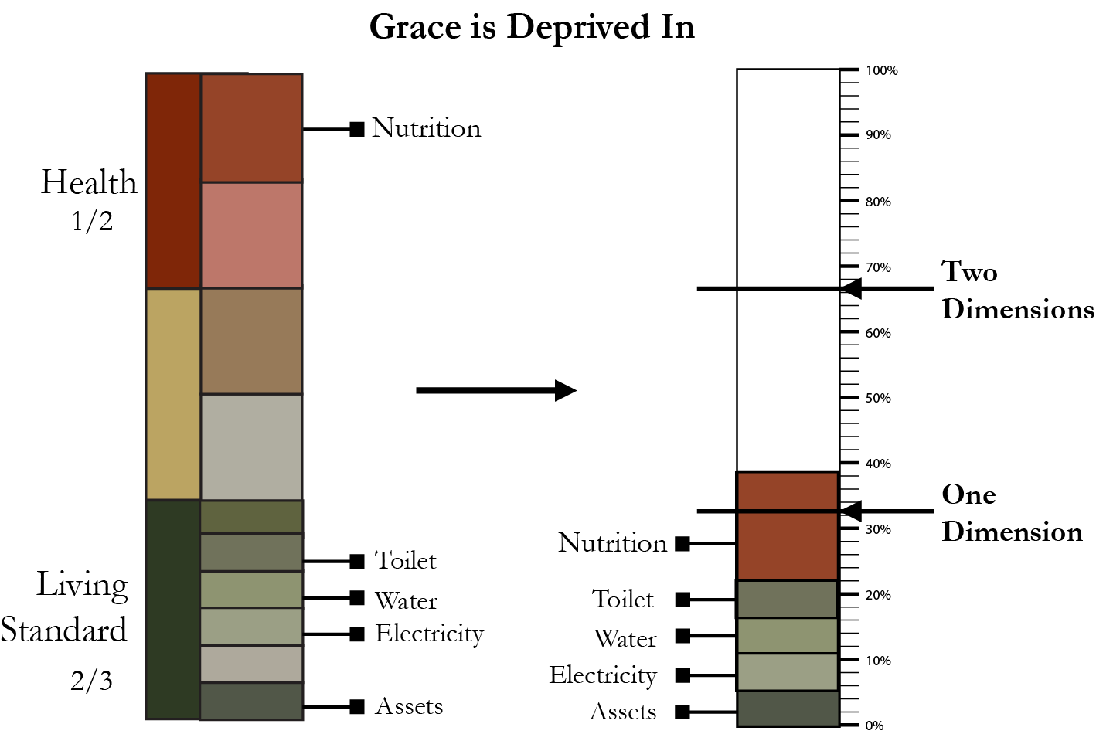
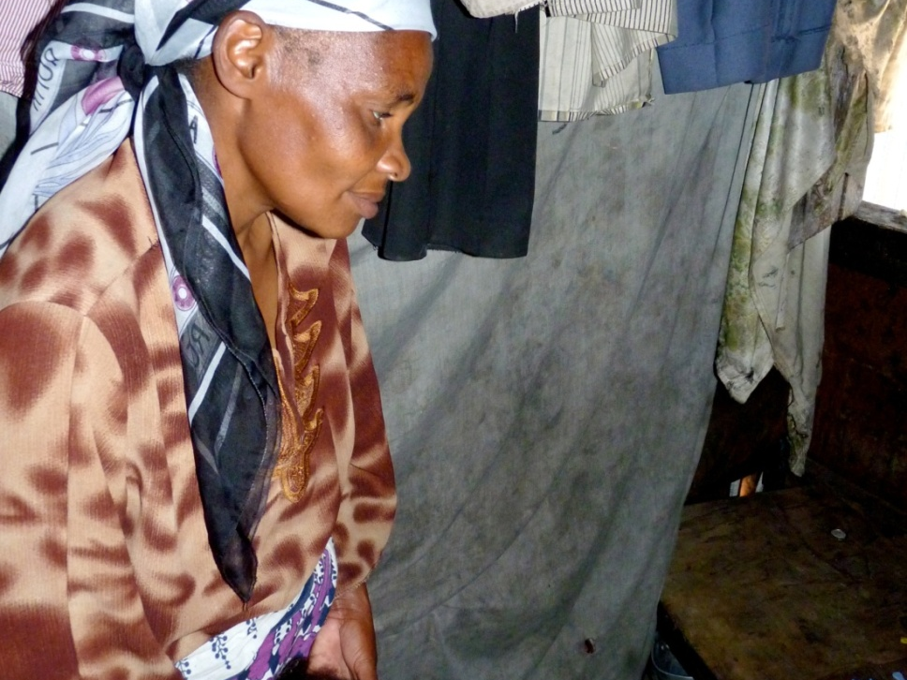
Определение кто является бедным
Человек является многомерно бедным, если он имеет депривации в 1/3 взвешенных показателей.
(цензура деприваций) ns of the non-poor)
39%
33.3%

Slide 19
Характеристики метода AF
Пример с использованием данных ИМБ 2013

Slide 20
Характеристики метода AF: обзор
Можно разбить на распространенность (H) и интенсивность (A)
Разлагается на составные части по группам населения
  Общая бедность является взвешенным средним бедности в группе
Общая бедность может быть разбита на аспекты и показатели для понимания их вклада в бедность

Slide 21
Сравнение распространенности (H) и интенсивности (A)
Страна A:
Страна B:
Политика сокращения бедности
(без акцента на неравенство)
Политика, ориентированная на беднейших
Страна B в большей мере снижает интенсивность деприваций среди бедных. Окончательный индекс это отражает.
Source: Roche (2013)

Slide 22
Неравномерное снижение ИМБ в разных группах населения:
Индия (1999-2006)
Более медленный прогресс среди племен, включенных в списки, и мусульман
Религия
Каста
Source: Alkire and Seth (2013)

Slide 23
Разбивка по аспектам в общенациональном масштабе
Индия (1999-2006)
Источник: Alkire and Seth (2013)

Slide 24
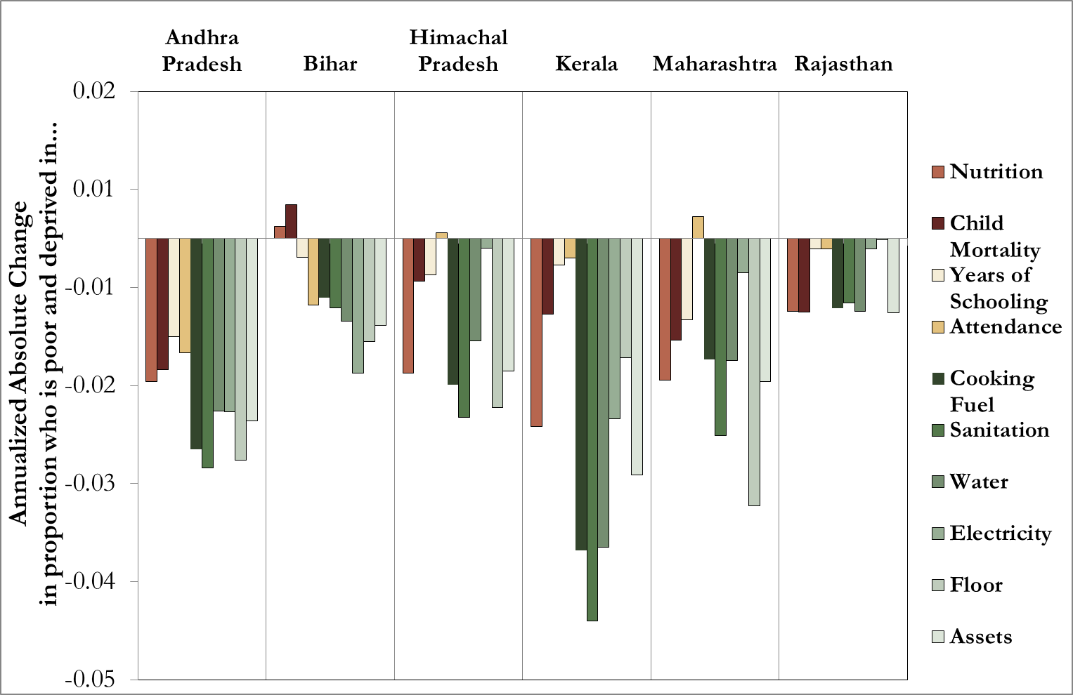
Разбивка по аспектам в шести штатах
Индия (1999-2006)
Источник: Alkire and Seth (2013)

Slide 25
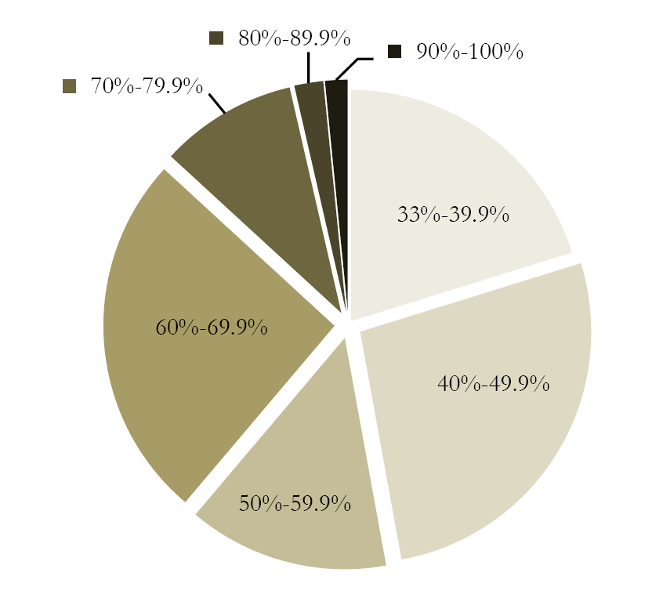
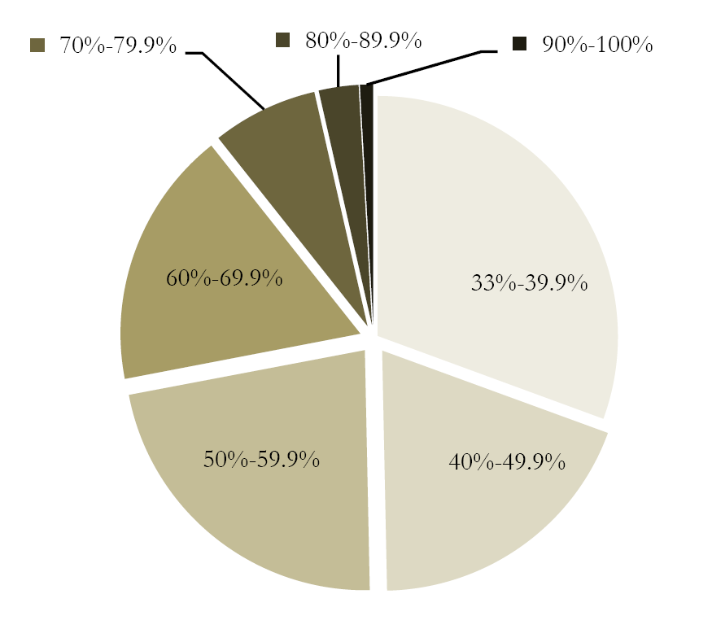
Распределение интенсивности среди бедных
Мадагаскар (2009)
ИМБ = 0.357
H = 67%
Руанда (2010)
ИМБ = 0.350
H = 69%
Источник: Alkire , Roche &Seth (2013)

Slide 26
Глобальный ИМБ 2015+
В ЦРТ на период после 2015 года
Повестка дня в области развития

Slide 27
Переход к ИМБ 2015+
Результаты Глобального ИМБ:
Бедность при 1,25 долл. в день и ИМБ не изменяются одинаково
Снижение ИМБ зачастую происходит быстрее, чем сокращение бедности при 1,25 долл. в день
Политические стимулы от ИМБ являются более очевидными

Slide 28
Высота столбца: индекс численности бедных ИМБ
Высота при ‘•’ : индекс численности бедных при 1,25 долл. в день
Источник: Alkire , Roche &Seth (2013)

Slide 29
ИМБ 2015+ для ЦРТ на период после 2015 года
(Alkire and Sumner 2013)
Дополнить бедность при 1,25 долл. в день
Отразить взаимосвязь между депривациями: в чем люди являются бедными
Упор на совместные обсуждения и мнения экспертов
Национальный ИМБ должен быть признан и представляться в международной отчетности

Slide 30
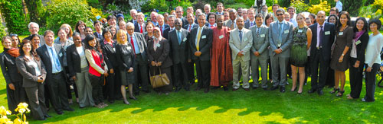
Сеть экспертов по глобальной многомерной бедности (MPPN)
Ангола, Бутан, Бразилия, Чили, Китай, Колумбия, Доминиканская Республика, ЭКЛАК, Эквадор, Сальвадор, Германия, Индия, Ирак, Малайзия, Мексика, Марокко, Мозамбик, Нигерия, ОЭСР, Организация карибских государств, OPHI, Перу, Филиппины, САДК, Тунис, Уругвай и Вьетнам

Slide 31
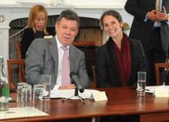
Запуск глобальной сети MPPN, июнь 2013 г.
Учреждена OPHI при поддержке CONEVAL Мексики и DNP Колумбии и финансовой помощи BMZ
Запуск Президентом Колумбии Сантосом
Круглый стол по MPPN среди министров
Лекция Амартии Сена «Discovering Women»

Slide 32
Дальнейшие планы MPPN
Расширение Индекса многомерной бедности
  Официальные национальные меры бедности
  Субнациональные пилотные проекты (Китай, Бразилия)
Эффективный и обоснованный голос в обсуждениях по повестке дня на период после 2015 года
  Колумбия, Мексика, Германия, OPHI и MPPN проводят параллельное мероприятие во время Генеральной Ассамблеи ООН 2013 г.
Совместные исследования и разработка практических инструментов

Slide 33
Резюме
Акцентирование внимания на совместное распределение деприваций
Разбивка на группы населения – актуальность для политики
Гибкий и может быть адаптирован к национальным условиям
ИМБ 2015+: сопоставимость между странами
Может представляться отчетность по национальному ИМБ и Глобальному ИМБ 2015+
как национальная бедность по доходам и 1,25 долл. в день
Notes:
New labels for Living Standard variables, old picture is behind

Slide 34
Библиография:
Alkire, S. and Santos, M.E. 2010. Acute multidimensional poverty: a new index for developing countries. OPHI Working Paper 38, Oxford Poverty and Human Development Initiative, University of Oxford.
Alkire, S. and Foster, J.E. 2011. Counting and multidimensional poverty measurement. Journal of Public Economics, 95 (7-8): 476-487.
Alkire, S. and Sumner, A. 2013. Multidimensional Poverty and the Post-2015 MDGs. OPHI Briefing Note. http://www.ophi.org.uk/wp-content/uploads/MPI-post-2015-MDGs-FINAL.pdf?cda6c1
Alkire, S. and Seth, S. 2013. “Multidimensional Poverty Reduction in India 1999 and 2006: Slowest Progress for the Poorest Groups”, Research Brief, Oxford Poverty & Human Development Initiative, Oxford University. http://www.ophi.org.uk/wp-content/uploads/Multidimensional-Poverty-Reduction-in-India-1999-20061.pdf?3f40f1
Alkire, S. and Roche, J.M. 2013. ‘Multidimensional Poverty Index 2013’, Research Brief, Oxford Poverty & Human Development Initiative, Oxford University. http://www.ophi.org.uk/wp-content/uploads/Multidimensional-Poverty-Index-2013-Alkire-Roche-and-Seth.pdf
Drèze J and Sen, A.K. 2011. “Putting Growth In Its Place”, Outlookindia.com Magazine, November 2011, accessed at www.outlookindia.com/article.aspx?278843 on January 11, 2013.
Веб-ссылки:
High-Level Panel on the Post-2015 Development Agenda (2013) http://www.post2015hlp.org/the-report/
Stiglitz Sen Fitoussi Commission Report (2009) http://stiglitz-sen-fitoussi.fr/documents/rapport_anglais.pdf
What Will It Take to Achieve the Millennium Development Goals? (2010) http://www.undp.org/content/undp/en/home/librarypage/mdg/international-assessment---english-full-version.html

Slide 35
Спасибо за внимание
Дополнительная информация:
Глобальный ИМБ публикуется ежегодно в Отчете о человеческом развитии ПРООН
Рабочие доклады и ресурсы доступны по ссылке www.ophi.org.uk

